Slide 1
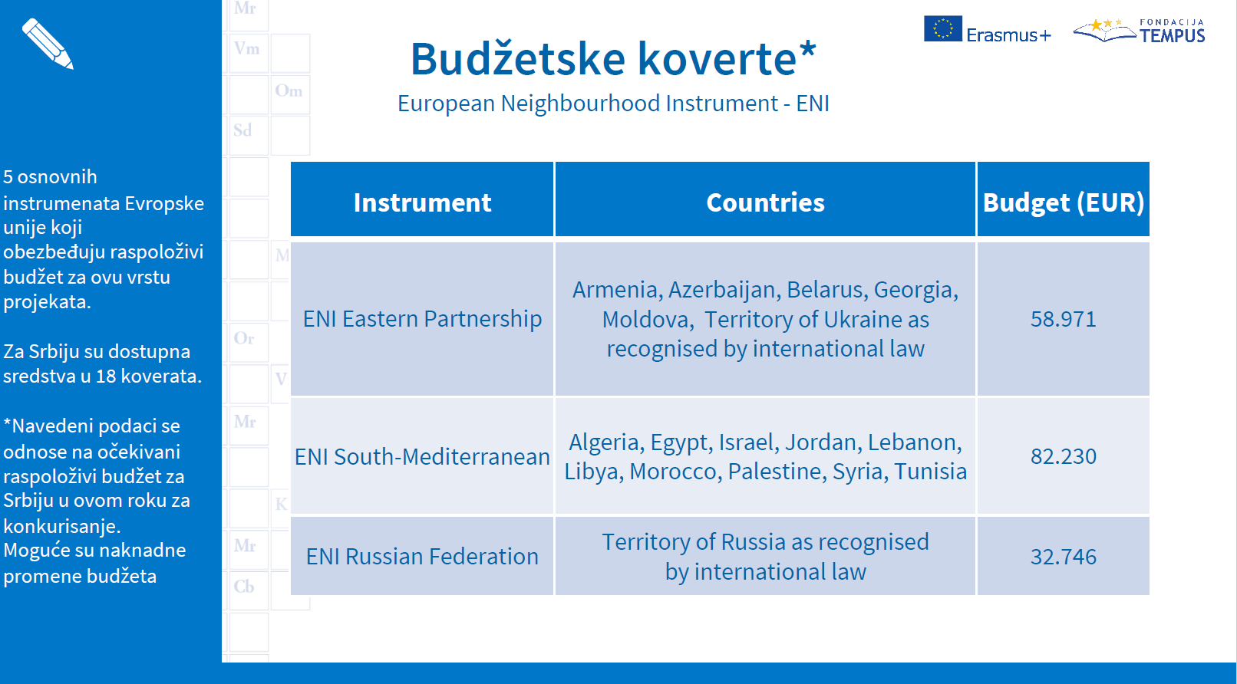
Budžetske koverte za KA107

Slide 2
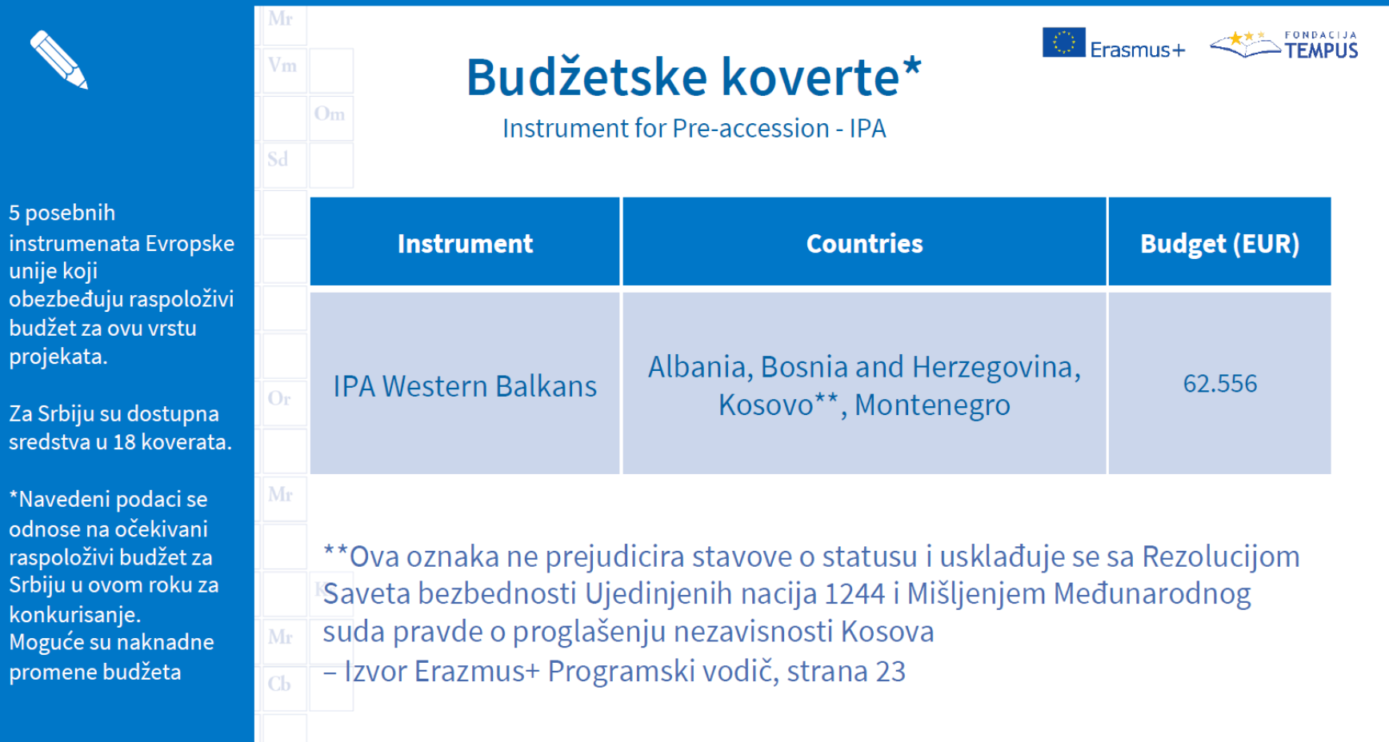
Budžetske koverte za KA107

Slide 3
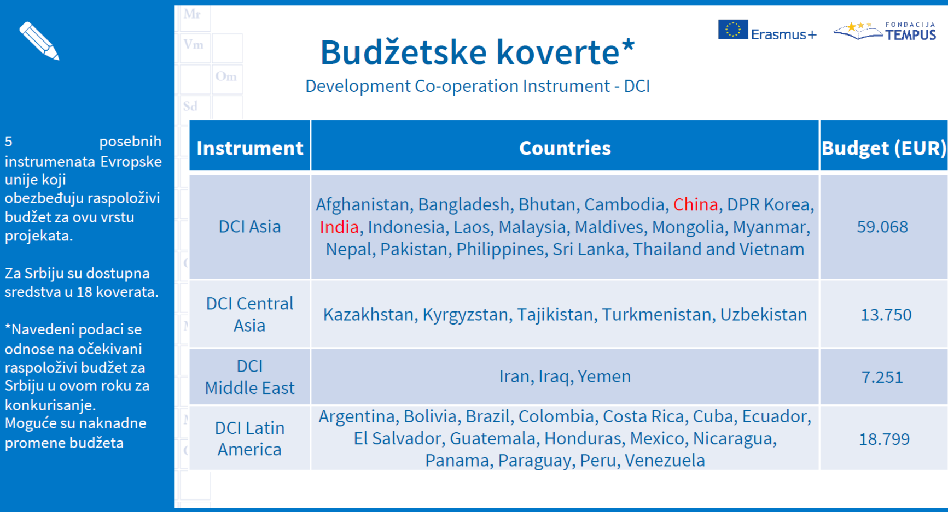
Budžetske koverte za KA107

Slide 4
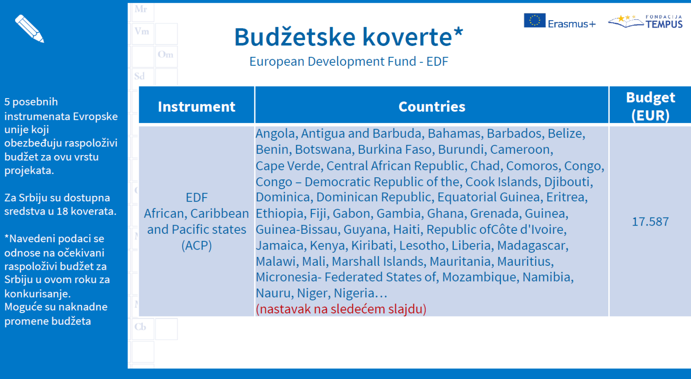
Budžetske koverte za KA107

Slide 5
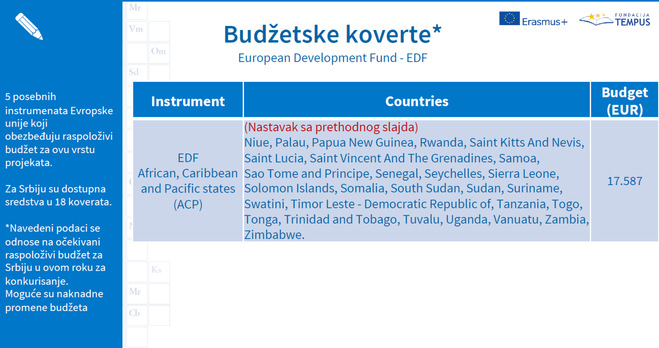
Budžetske koverte za KA107

Slide 6
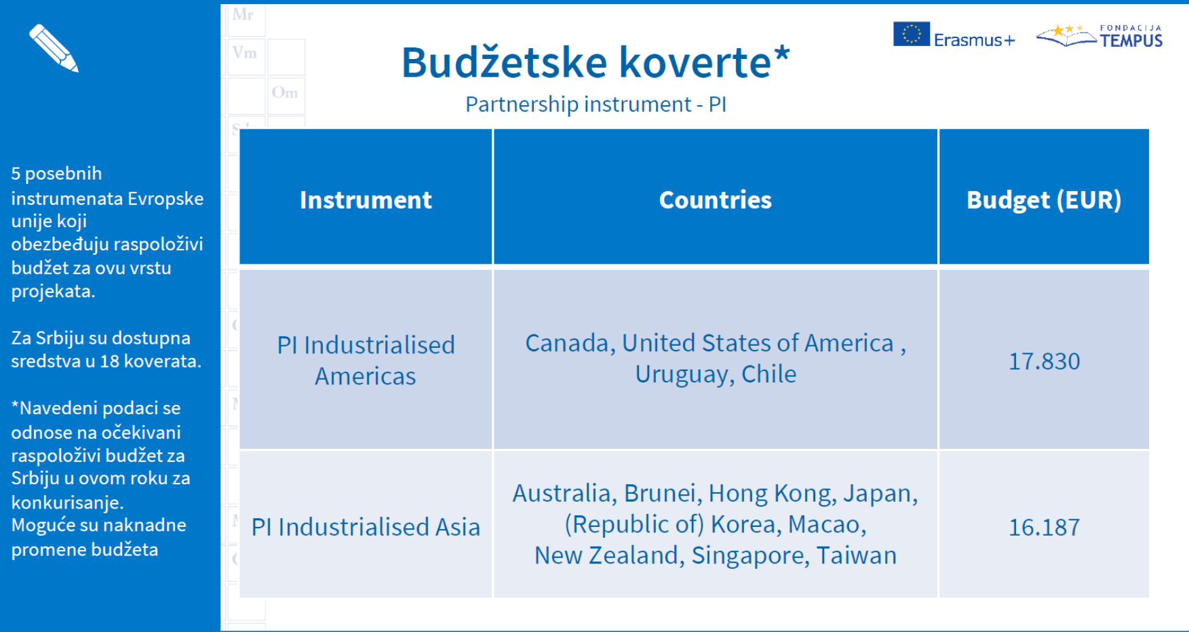
Budžetske koverte za KA107

Slide 7
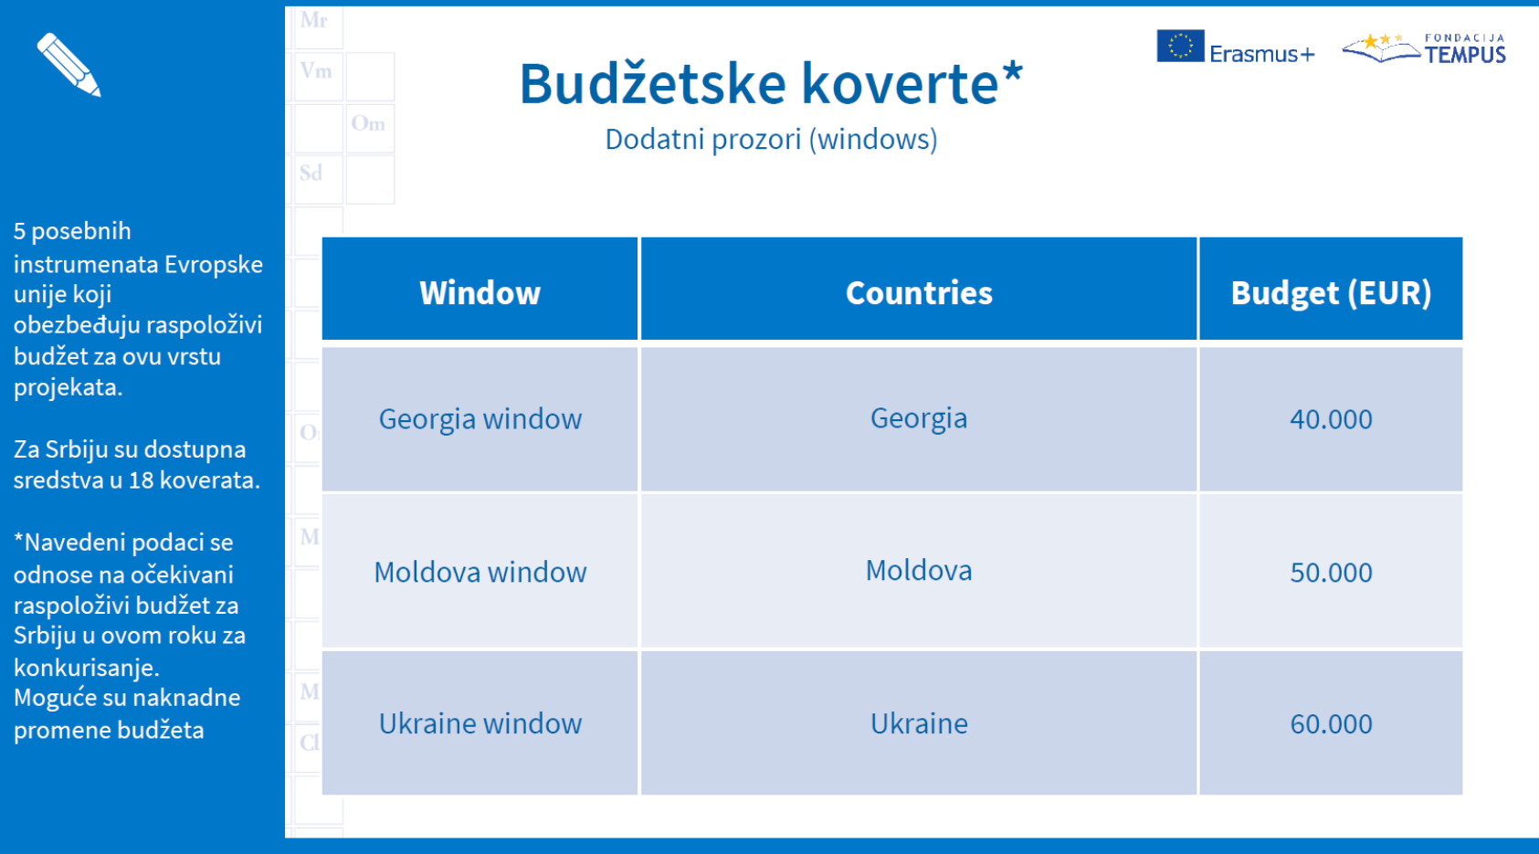
Budžetske koverte za KA107

Slide 8
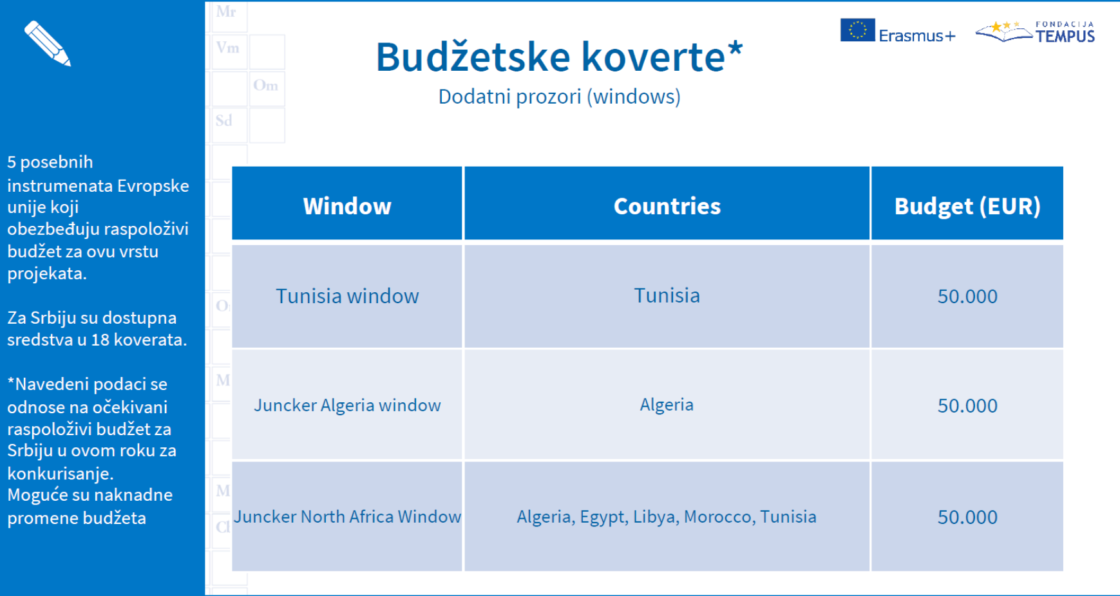
Budžetske koverte za KA107

Slide 9
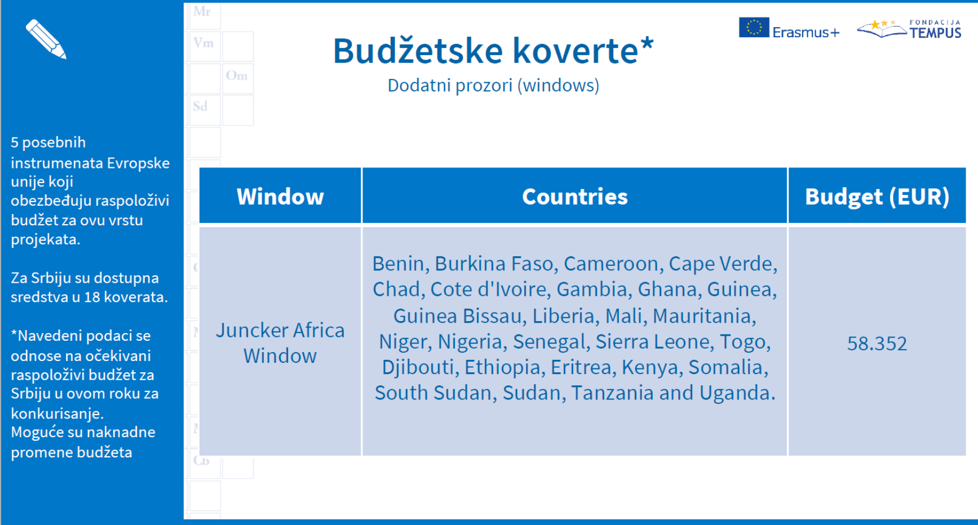
Budžetske koverte za KA107

